Slide 1
新型MicroMegas探测器的研制和测试
胡守扬，周静，智宇，陈雷，
刘雯迪，赵明锐，李沛玉，周书华，李笑梅
中国原子能科学研究院
核数据重点实验室
2018.10

Slide 2
主要内容
Bulk Micromegas研制
APV25数字化电子学读出系统
Bulk Micromegas 探测器成像测试
Microbulk Micromegas测试系统

Slide 3
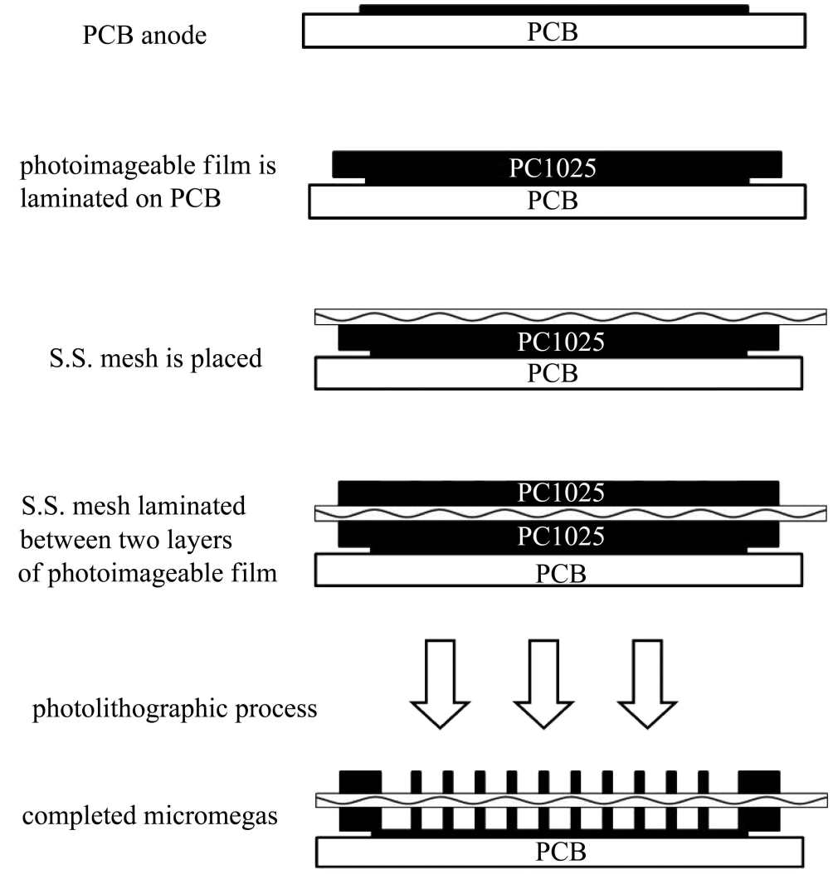
Bulk MicroMegas制作流程
Reference:Study of bulk micromegas detector
Chinese Physics C Vol. 34, No. 10, Oct., 2010

Slide 4
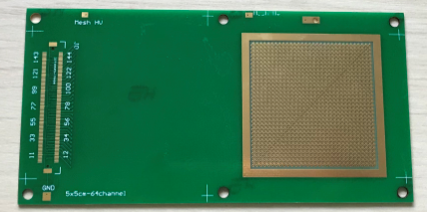
多路Bulk MicroMegas研制
读出电极，有效区域：5cm*5cm
64channels
Notes:
此处强调我们去年做了10*10单路，现在做10*10， 甚至于20*20 多路没有技术问题，只是因为要寻找制作多路BM最好的参数，考虑成本才做5*5的。

Slide 5
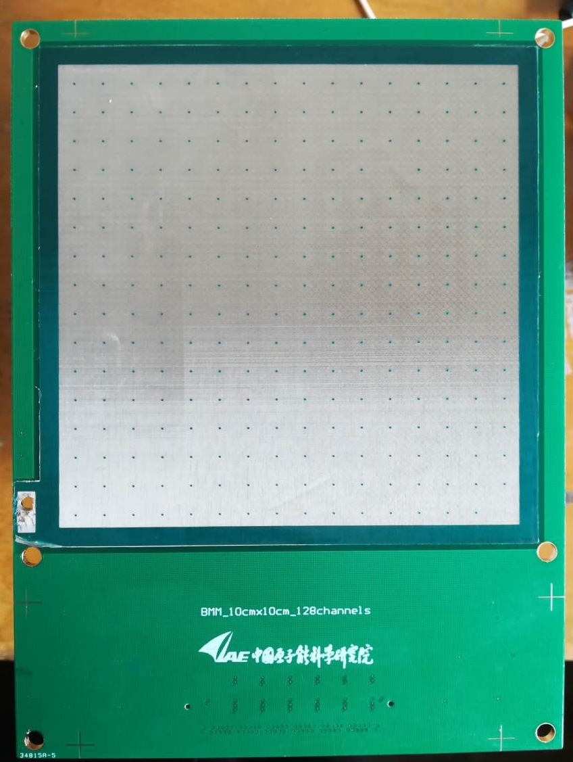
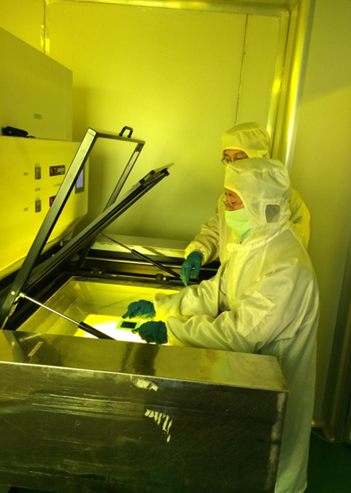
Bulk Micromegas R&D by CIHENP
我们实验室(中高能物理组)研制基于光刻工艺的Bulk Micromegas
5x5cm, 10x10cm…

Slide 6
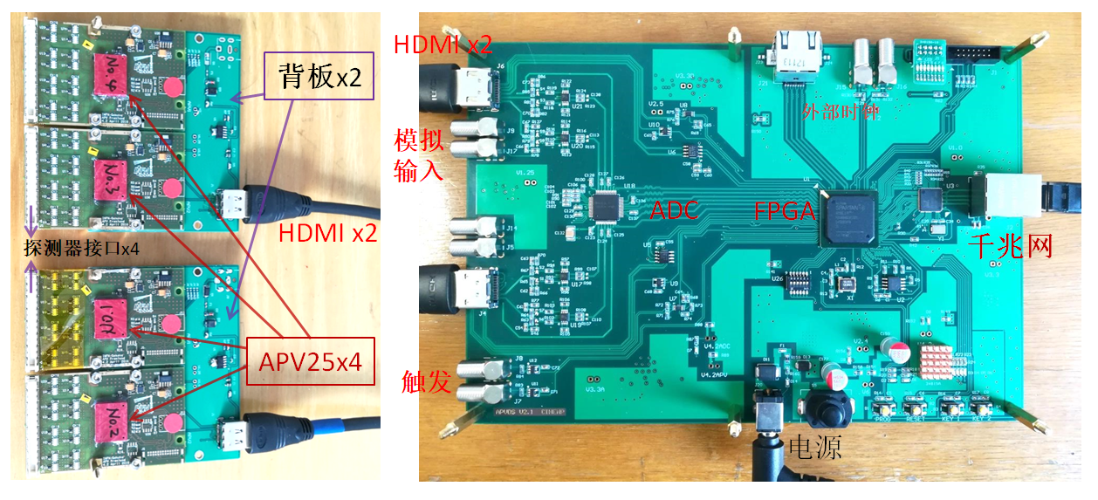
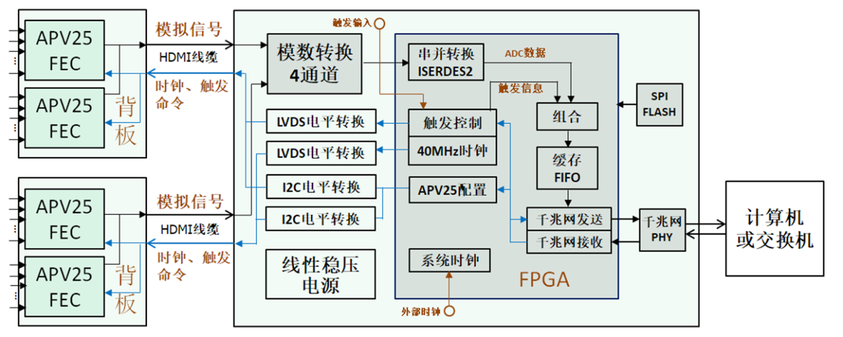
数字化板研制
ADC (ADS5242) +FPGA (Spartan6)
40MSPS ADC与FPGA高速数据传输
FPGA与计算机高效可靠的千兆网通信
FPGA逻辑设计
单板可连接4块APV25，共512通道
亦可输入模拟信号进行数据采集

Slide 7
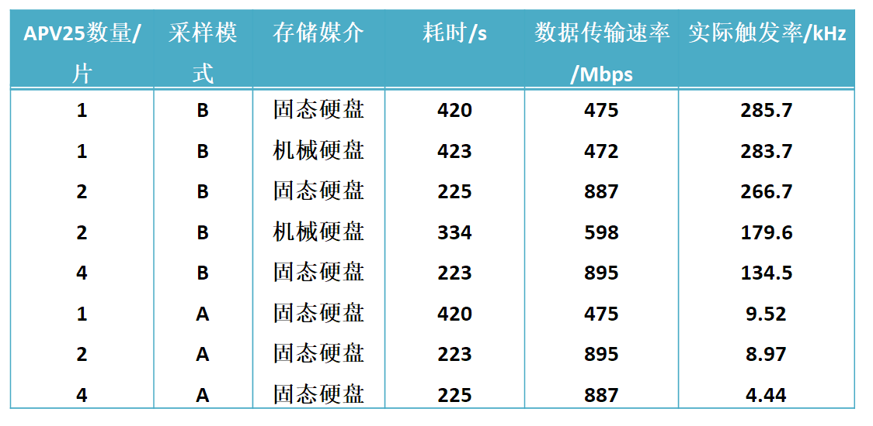
性能测试——高速触发测试
千兆网数据传输速率940Mbps
128通道时系统触发率可达APV25上限285 kHz
高触发率便于Bulk X射线成像实验
B: 单次采样
A: 连续采样30个点

Slide 8
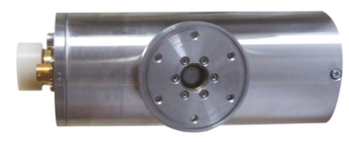
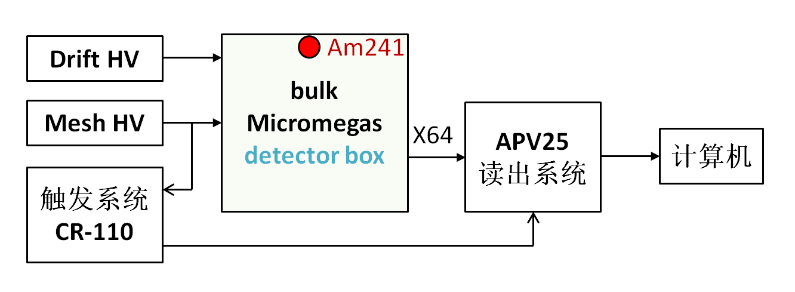
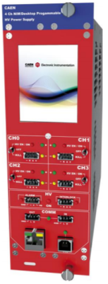
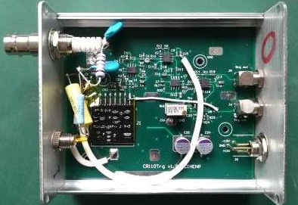
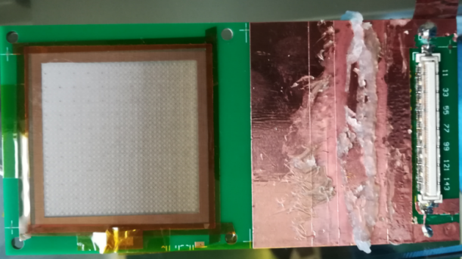
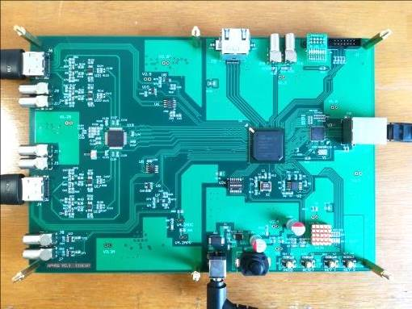
Bulk Micromegas测试装置
噪声与屏蔽
打火，断开坏道

Slide 9
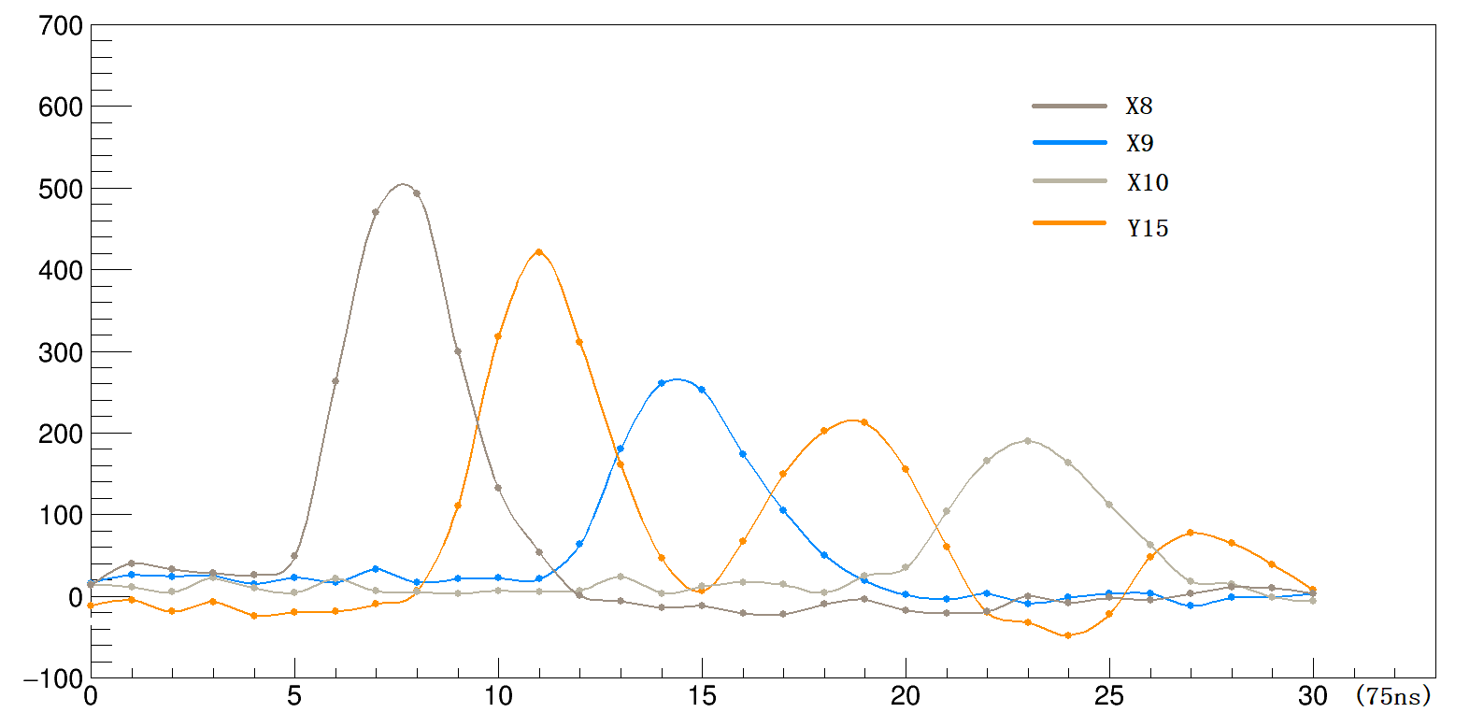
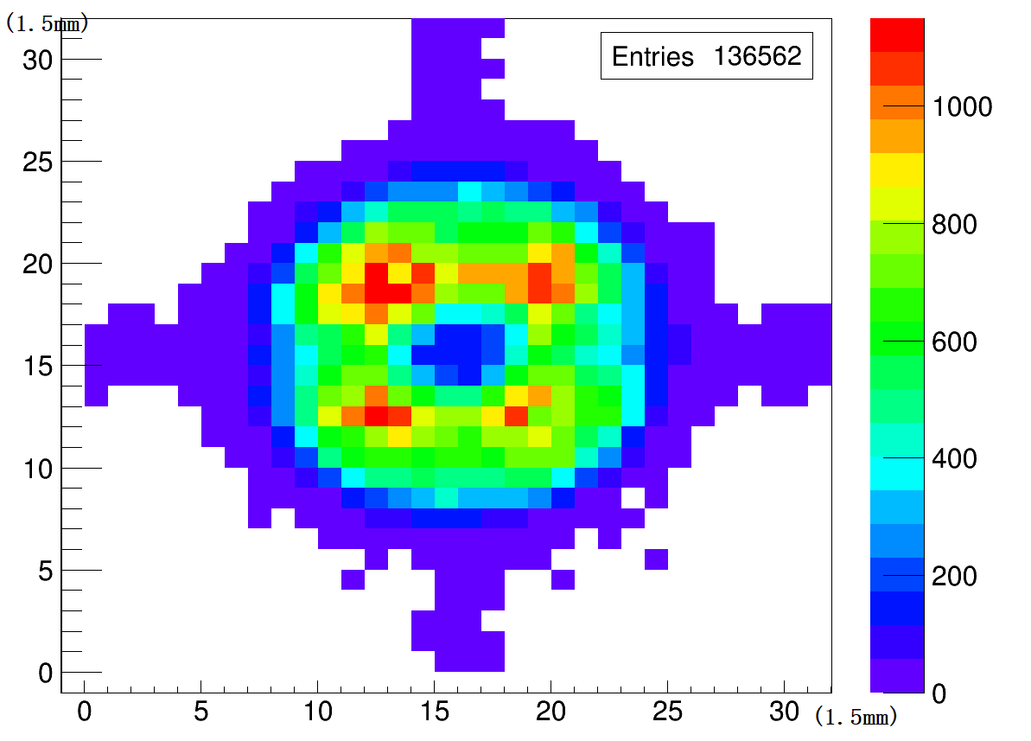
α事件位置分布及波形图
1.2cm 漂移区
图示为一个α事件的信号波形图，采样时间间隔为75ns，可见X方向的8,9,10通道被击中，Y方向的15通道被击中，考虑到时间顺序，知该α粒子的径迹恰好平行于Y轴，起始位置为(10,15)，终止于(8,15)。

Slide 10
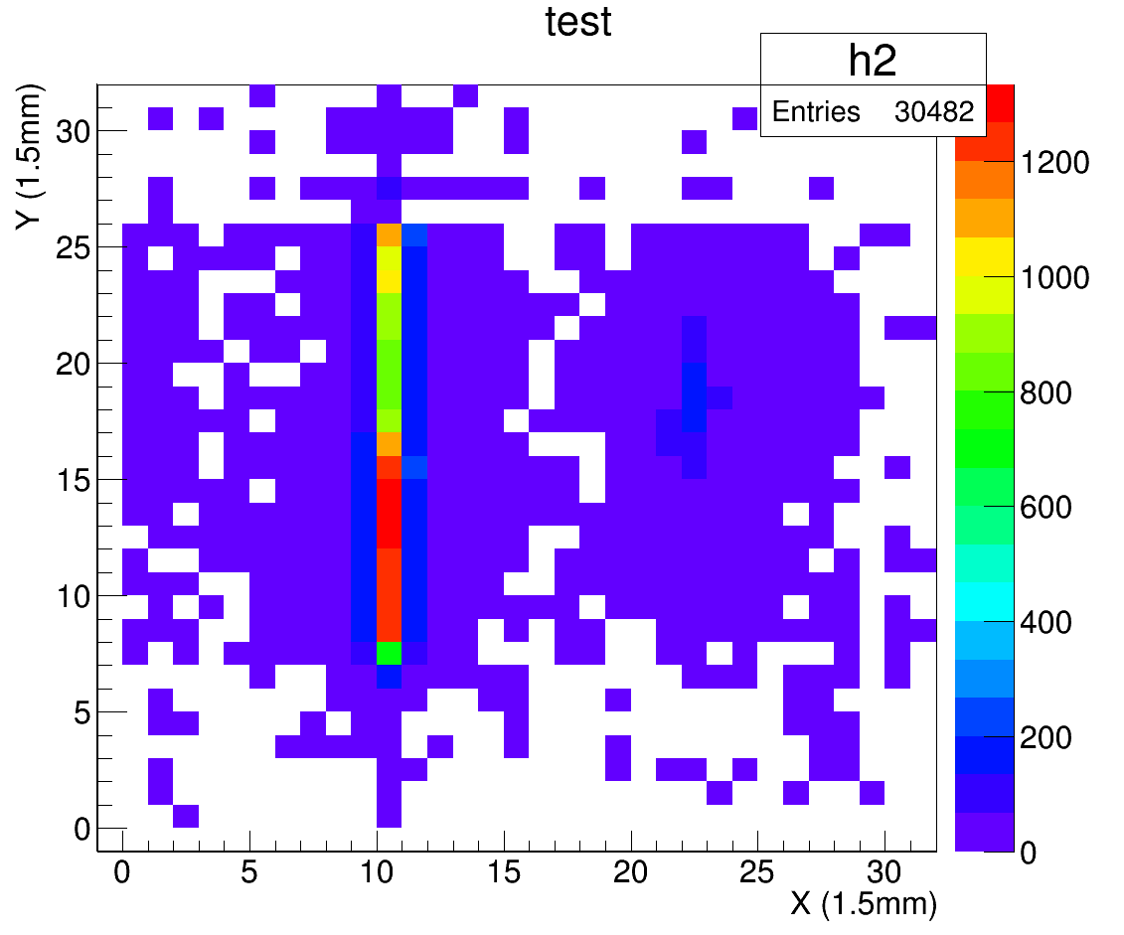
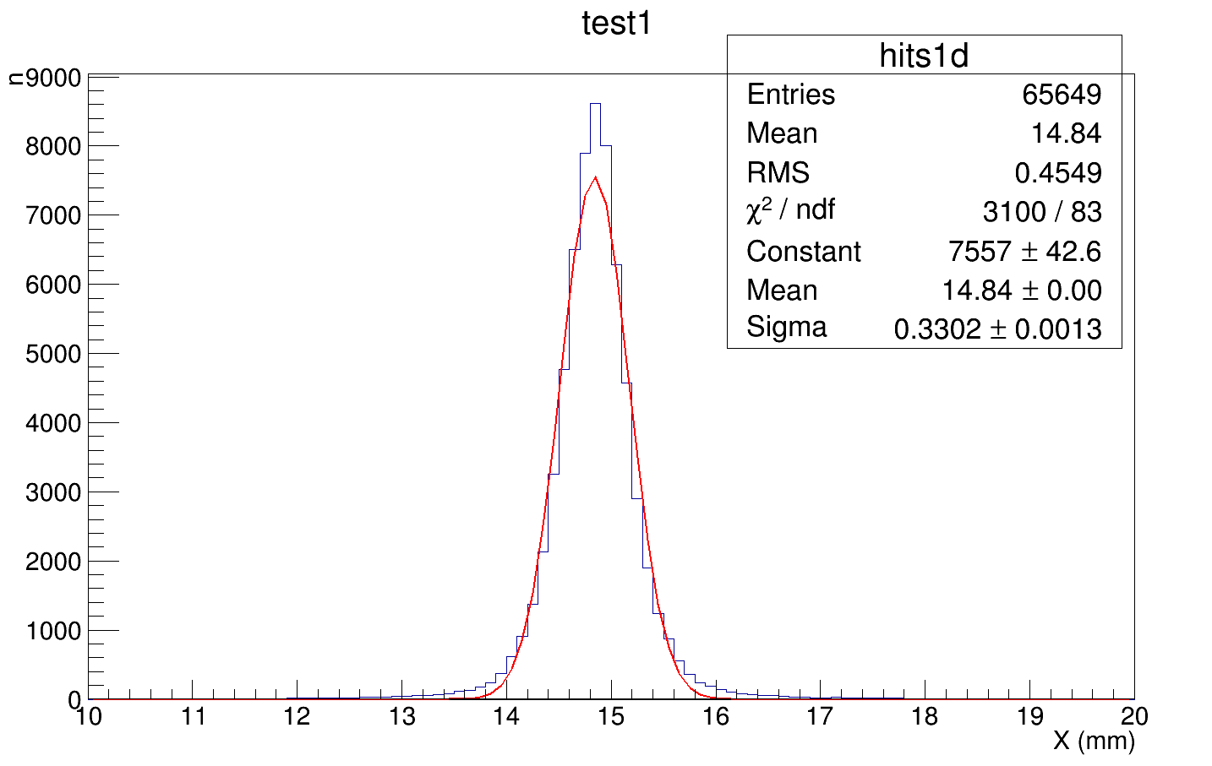
Bulk 位置分辨测量

Slide 11
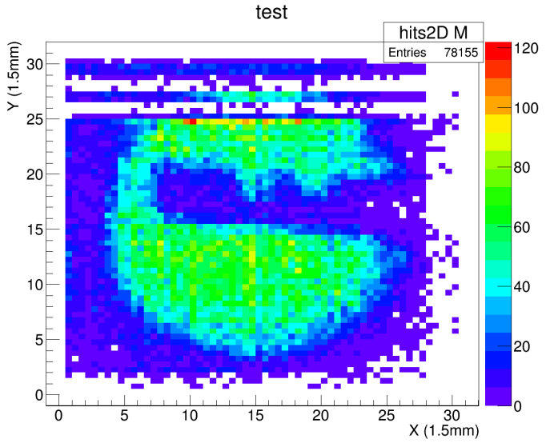
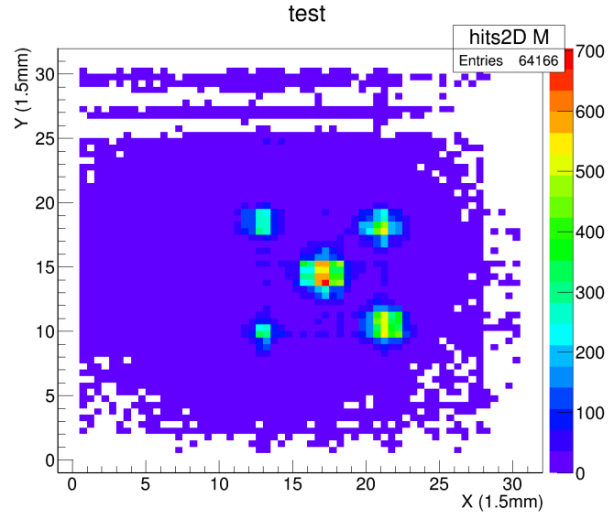
X射线成像
空白条为坏道，重心法成像
2.5mm
2mm
3.5mm
1.5mm
3mm

Slide 12
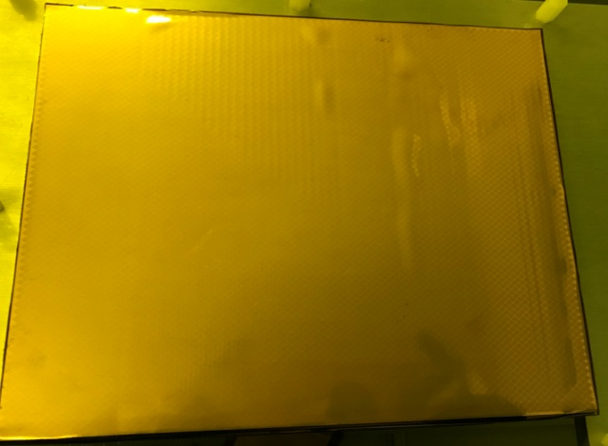
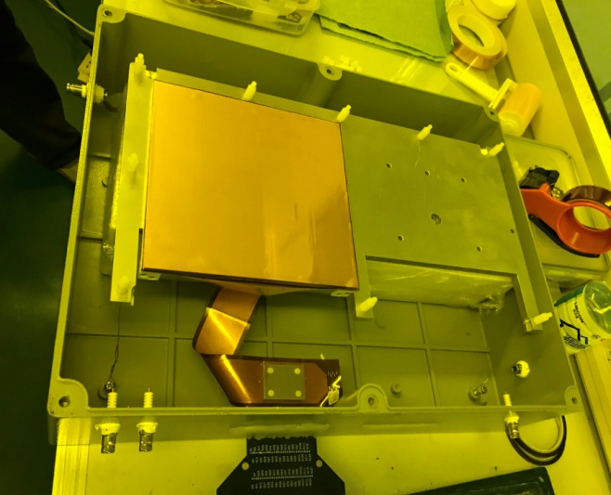
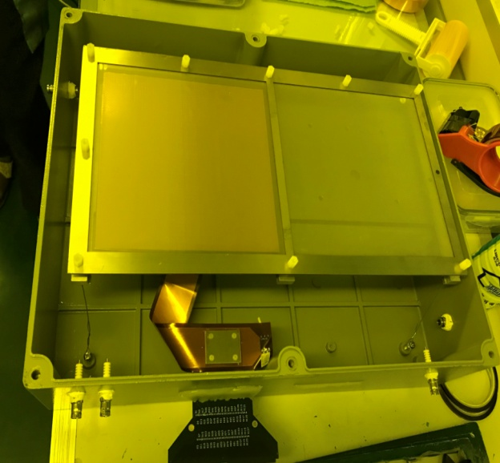
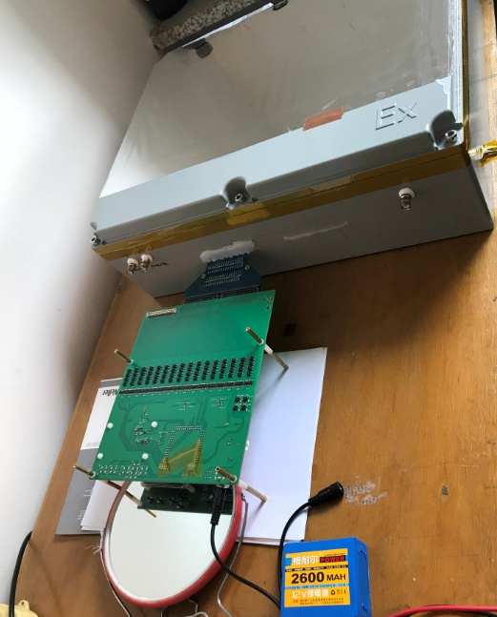
Microbulk Micromegas 探测器组装

Slide 13
Microbulk Micromegas测试系统
meshHV
driftHV
CuSO4
流量计
探测器
空气
K1
FEC
Ar+30%CO2
数字化板V2
计算机

Slide 14
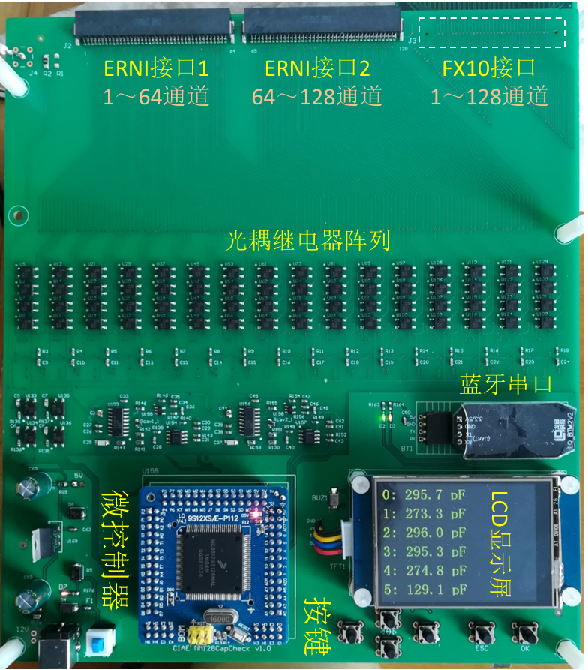
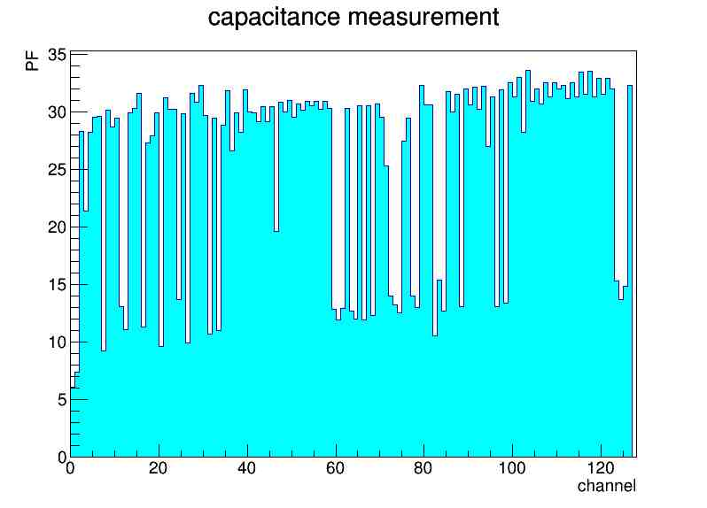
电容自动测试系统

Slide 15
总 结
1、 完成多通道Bulk MM研制，全部工艺国产化并进行成像测试，可以提供给国内有需求的实验室使用。
目前原子能院计量站和南华大学正在使用我们提供的Bulk Micromegas。2018年底前我们可以免费提供小面积Bulk Micromemags供学术单位使用。
2、基于APV25的512通道读出系统的成功研制为通道探测器的测试和应用打下了硬件基础，可充分发挥APV25高触发率和连续采样特性。现已多次应用于实验室探测器测试。

Slide 16
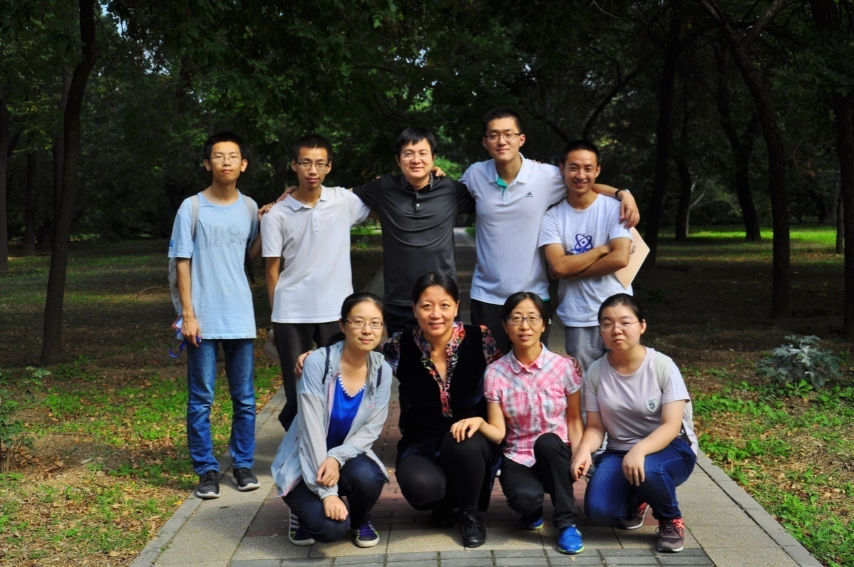
Thank You !

